Slide 1
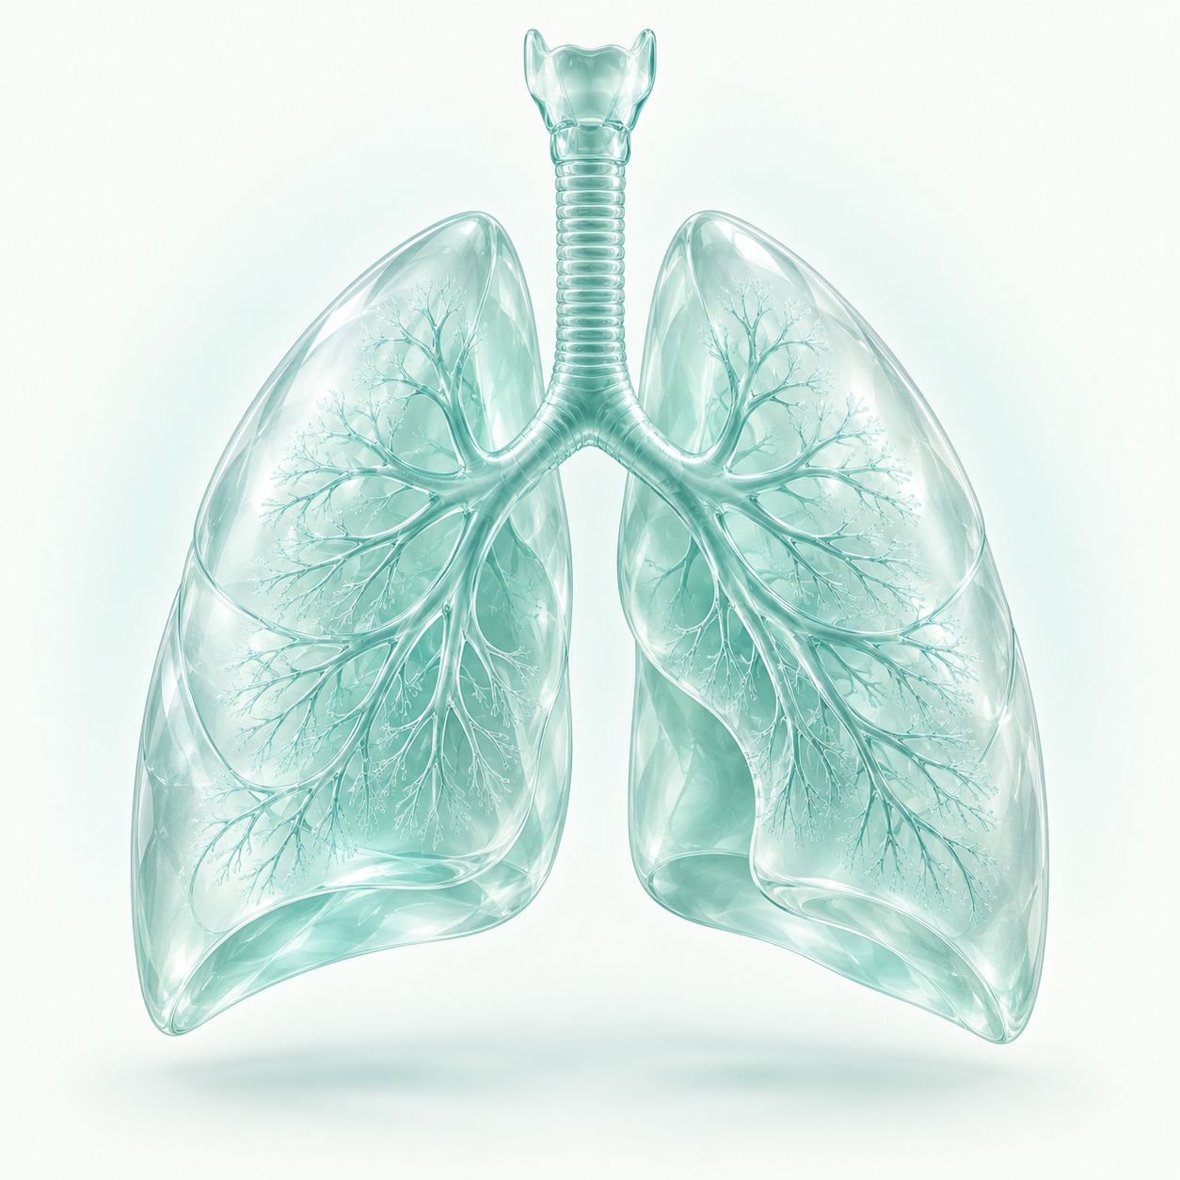
Tynys
Өкпе рентгенін
машиналық оқытумен
жіктеу
TensorFlow / Keras
CNN және MobileNetV2
01
Notes:
Tynys өкпе рентгенін NORMAL және PNEUMONIA санаттарына жіктейді. CNN мен MobileNetV2-ні TensorFlow/Keras арқылы үйретіп, қазақша сайтқа қостым. Қазір validation калибрлеуі мен OOD ескертуі де іске қосылды.
Дереккөздер: site/model/model_config.json; test_metrics.csv; mcnemar.json; external_validation.json; training/calibration_report.json.

Slide 2
Мәселе және жоба мақсаты
Бастапқы сұрыптауға қолдау
Мамандар жетіспейтін аймақтарда рентгенді
алғашқы бағалау қажеттілігі
Мақсат
Көзделген пайда
NORMAL / PNEUMONIA
жіктеу моделін сайтқа қосу
Суреттерді сұрыптау
Нәтижені түсінікті көрсету
02
Notes:
Мәселе — рентгенді бастапқы сұрыптауға қолдау қажеттілігі. Мақсат — екі санатты классификация моделін ыңғайлы сайт арқылы қолдану. Клиникада маман уақытын қаншалықты үнемдейтінін өлшеген жоқпын.
Дереккөздер: site/model/model_config.json; test_metrics.csv; mcnemar.json; external_validation.json; training/calibration_report.json.

Slide 3
Датасет және эксперименттің бөлінуі
5856
5371
оқылған жарамды сурет
тазалаудан кейін
3801
952
618
Train
Validation
Test
453 development суретін test қиылысуына байланысты шығардық
03
Notes:
5856 жарамды суретті тазалағаннан кейін train 3801, validation 952, test 618 сурет қалды. Көшірмелерді SHA-256 және файл атауынан алынған топтармен тексердім. Бұл топтар ресми пациент ID емес.
Дереккөздер: site/model/model_config.json; test_metrics.csv; mcnemar.json; external_validation.json; training/calibration_report.json.

Slide 4
Модельден веб-сайтқа дейін
 | CNN | MobileNetV2
Бастапқы салмақ | Кездейсоқ | ImageNet
Үйрету тәсілі | CNN-ді басынан үйрету | Transfer Learning + fine
Шешім шегі | 0,475 | 0,745
224 × 224 RGB
FastAPI + TensorFlow
Colab-тағы өңдеу сайтта сақталған
HTML / CSS / JavaScript интерфейсі
04
Notes:
CNN белгілерді басынан үйренеді. MobileNetV2 ImageNet салмақтарына сүйенеді. Кіріс бұрынғыдай RGB, float32 және resize_with_pad 224×224. Жаңа validation шектері CNN үшін 0,475, MobileNetV2 үшін 0,745. Сыртқы нормализация қосылған жоқ.
Дереккөздер: site/model/model_config.json; test_metrics.csv; mcnemar.json; external_validation.json; training/calibration_report.json.

Slide 5
Математикалық прототип
z = wᵀhθ(x) + b
p = 1 / (1 + exp(−z))
ℓ = −aᵧ[y ln p + (1−y) ln(1−p)]
Шартты есеп
p_raw = 0,80, p_cal ≈ 0,804 ≥ 0,745
PNEUMONIA болжамы. y = 1, aᵧ = 1 болса, loss ≈ 0,2231
05
Notes:
Модель sigmoid арқылы raw балл шығарады. Оны sigmoid(logit(raw)/T) арқылы калибрлейміз. Шартты raw 0,80 болса, p_cal шамамен 0,804, ол 0,745 шегінен жоғары, сондықтан PNEUMONIA. Binary cross-entropy формуласы үйретудегі raw баллға қатысты.
Дереккөздер: site/model/model_config.json; test_metrics.csv; mcnemar.json; external_validation.json; training/calibration_report.json.

Slide 6
Соңғы тест нәтижелері
Көрсеткіш | CNN | MobileNetV2 | Ensemble
Accuracy | 71,52% | 89,16% | 89,16%
Precision | 70,81% | 87,74% | 87,74%
Recall / sensitivity | 92,76% | 96,12% | 96,12%
Specificity | 35,93% | 77,49% | 77,49%
F1 | 0,8031 | 0,9174 | 0,9174
ROC-AUC | 0,8211 | 0,9581 | 0,9583
p = 4,83 × 10⁻²¹
15 FN / 52 FP
McNemar: осы тестте айырма маңызды
90% accuracy мақсатына жетпеді
06
Notes:
Қазіргі калибрленген test: CNN accuracy 71,52%, MobileNetV2 89,16%. MobileNetV2 recall 96,12%, FN 15, FP 52. 90% мақсатына жетпеді. McNemar: CNN-only 19, MobileNetV2-only 128, p=4,83×10⁻²¹. Ensemble accuracy 89,16%, ROC-AUC 0,9583. Accuracy өскен жоқ.
Дереккөздер: site/model/model_config.json; test_metrics.csv; mcnemar.json; external_validation.json; training/calibration_report.json.

Slide 7
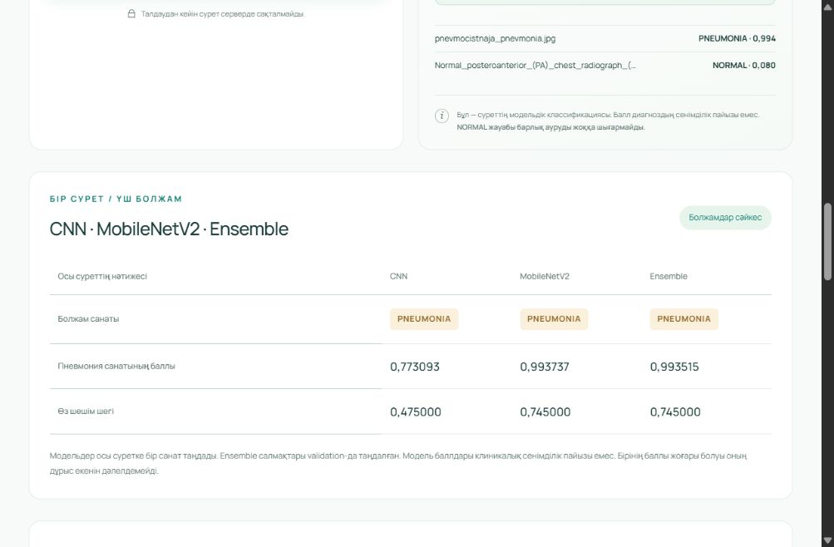
Бір сурет және үш болжам
JPG / PNG / DICOM
Бір топта 10 суретке дейін
Әр файл ≤ 12 МБ
Санат, балл және
шешім шегі
Болжамдардың сәйкестігін
бір экранда көру
07
Notes:
Бір суретке CNN, MobileNetV2 және Ensemble санаты, баллы және өз шешім шегі көрсетіледі. Ensemble коэффициенттері тек validation NLL бойынша таңдалған: CNN шамамен 0,10%, MobileNetV2 99,90%. Сайт пен PDF осы конфигурацияны қолданады.
Дереккөздер: site/model/model_config.json; test_metrics.csv; mcnemar.json; external_validation.json; training/calibration_report.json.

Slide 8
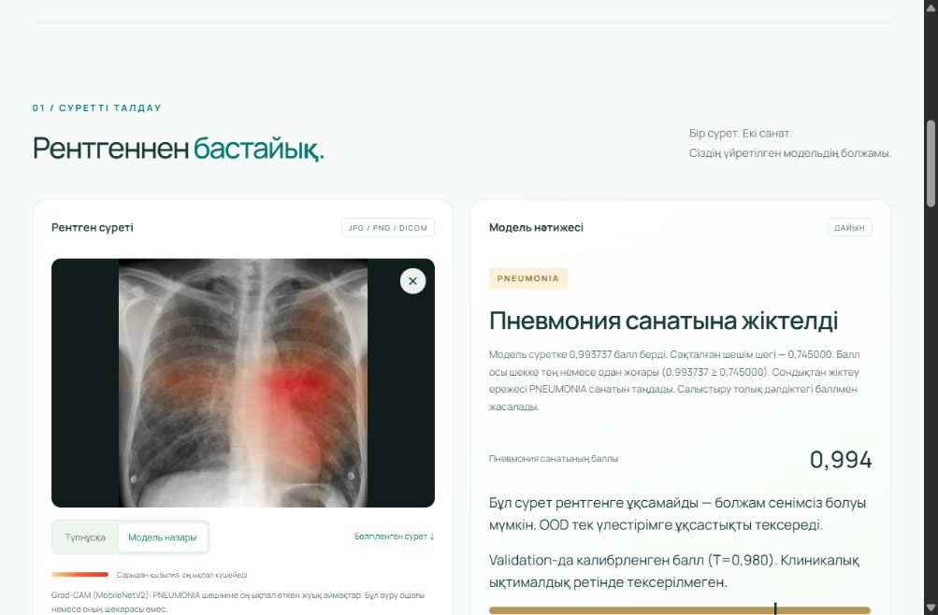
Grad-CAM: модель назарын көрсету
Модель назары
Түпнұсқа / жылу картасы
Белгіленген PNG жүктеу
Карта ықпалды аймақтарды
жуық көрсетеді. Зақымның
нақты шекарасын бермейді.
08
Notes:
Grad-CAM таңдалған санатқа ықпал еткен аймақтарды жуық көрсетеді. Оның reconstructed_score мәні калибрленген емес, raw sigmoid-пен салыстырылады. Карта зақым шекарасы емес. OOD тек ескерту береді, болжамды блоктамайды.
Дереккөздер: site/model/model_config.json; test_metrics.csv; mcnemar.json; external_validation.json; training/calibration_report.json.

Slide 9
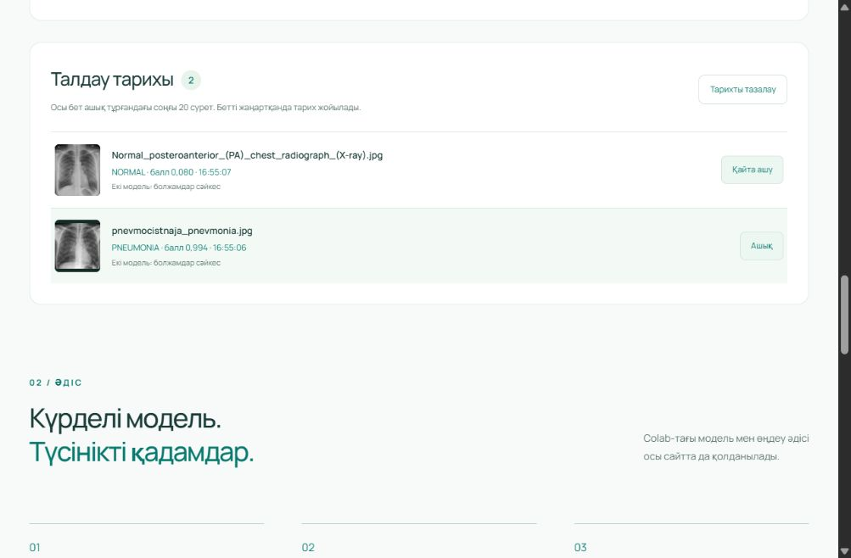
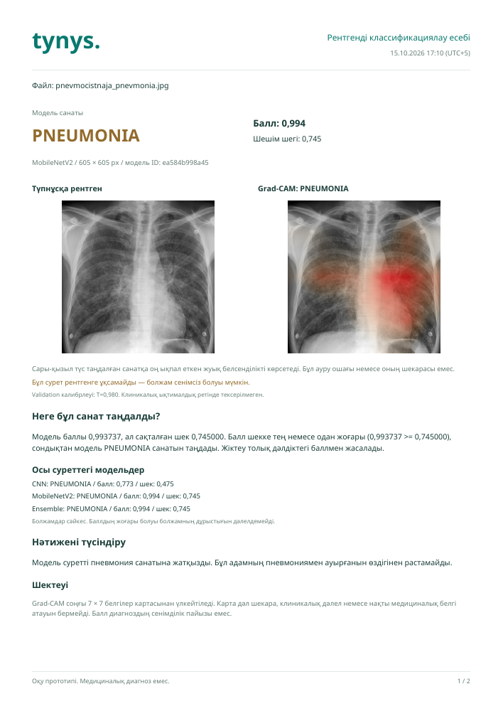
Қорытынды есеп және талдау тарихы
Соңғы 20 талдауға қайта оралу
PDF / мәтін есебі
09
Notes:
PDF түпнұсқа, Grad-CAM, T, шешім шегі және салыстыруды көрсетеді. OOD ескертуі де кіреді. NORMAL мен PNEUMONIA беттерінің бір параққа сыйуын тексердім. Тарих тек бет жадында, жаңартқанда жойылады.
Дереккөздер: site/model/model_config.json; test_metrics.csv; mcnemar.json; external_validation.json; training/calibration_report.json.

Slide 10
Жаңа функциялар және шектеулер
Орындалды
Келесі кезең
DICOM, калибрлеу және OOD
CNN + MobileNetV2 + Ensemble
Үш белгіге жеке эксперимент
56 тест және CI
Docker build/run тексерілді
Көбірек сыртқы дерек жинау
Әлсіз белгілерді тексеру
Клиникалық сыртқы тексеру
Серверге орналастыру
Оқу прототипі. Клиникалық қолдануға бөлек тексеру қажет.
NORMAL жауабы барлық ауруды жоққа шығармайды.
10
Notes:
Ensemble, калибрлеу, OOD және DICOM дайын. 56 жергілікті тест өтті. Үш белгіге жеке эксперимент жүргізілді, сайтқа қосылмады. Docker build/run тексерілді: Server 29.8.1, image tynys, көлемі 3.28GB. 7860-та жергілікті сервер болғандықтан контейнерді 7861 портында сынадым. PNG және CR DICOM 200, CT DICOM және мәтінді JPG 400. PDF екі бет болып шықты. Ready, OOD, McNemar дайын, T=0,97995943. Traceback жоқ, контейнер тоқтатылып автоматты жойылды. Hugging Face Space-қа жариялау орындалған жоқ.
Дереккөз: training/docker_evidence/verification.json; live_result.json; container_logs.txt.

Slide 11
Сыртқы валидация: OpenI
Көрсеткіш | CNN | MobileNetV2 | Ensemble
Accuracy | 21,50% | 55,00% | 55,00%
Precision | 20,30% | 23,96% | 23,96%
Recall / sensitivity | 100,00% | 57,50% | 57,50%
Specificity | 1,88% | 54,37% | 54,37%
F1 | 0,3376 | 0,3382 | 0,3382
ROC-AUC | 0,4706 | 0,5442 | 0,5441
160 NORMAL / 40 PNEUMONIA
SHA-256 қиылысы: 0. Бір есептен бір сурет.
Топтау есеп ID-іне сүйенеді. Пациент ID толық расталмаған.
11
Notes:
OpenI-дің сол 200 суретін жаңа калибрленген балл және 0,745 шегімен қайта бағаладым. Accuracy 55,00%, recall 57,50%, AUC 0,5442. Таңдау мен шекті сыртқы белгілерге қарап өзгерткен жоқпын. Report UID — surrogate топ, нақты пациент ID толық расталмаған. Сыртқы CNN accuracy 21,50%, Ensemble 55,00%. Екі модельді біріктіру осы сыртқы жиындағы мәселені шешпеді.
Дереккөздер: site/model/model_config.json; test_metrics.csv; mcnemar.json; external_validation.json; training/calibration_report.json.

Slide 12
Калибрлеу және OOD іске қосылды
p_cal = sigmoid(logit(p) / T)
Қосылған код
Қазіргі күйі
T: 0,2–5,0, validation NLL
Жаңа шек тек validation-да
Grad-CAM raw баллын тексереді
T = 0,97996, шек 0,745
952 / 952 validation тексерілді
OOD шегі: 26,3409
Ensemble: CNN 0,10% + MobileNetV2 99,90%
12
Notes:
952 validation файлының бәрі SHA-256 бойынша тексерілді. MobileNetV2 T=0,97996, CNN T=0,68203. OOD 1280 белгі мен covariance арқылы есептелді, 95-процентиль шегі 26,3409. Non-X-ray сапасы бөлек тексерілген жоқ. Бұл оқу прототипі, клиникалық қолдануға бөлек тексеру қажет.
Дереккөздер: site/model/model_config.json; test_metrics.csv; mcnemar.json; external_validation.json; training/calibration_report.json.

Slide 13
Үш белгіге арналған жеке эксперимент
Белгі | Шек | AUC | F1 | Sensitivity | Specificity
pneumonia | 0,26 | 0,5378 | 0,2308 | 30,00% | 84,15%
atelectasis | 0,17 | 0,6196 | 0,4828 | 96,55% | 6,35%
cardiomegaly | 0,18 | 0,5632 | 0,4894 | 79,31% | 33,33%
Train 434 Validation 91 Test 92
MobileNetV2, үш sigmoid басы, BCE
Report бойынша бөлу, SHA-256 дедупликациясы
Шағын жиын, әлсіз MeSH белгілері. Сайтқа қосылған жоқ.
13
Notes:
Бұл сайттан бөлек үш белгі бойынша оқу эксперименті. 617 бірегей сурет, train 434, validation 91, test 92. Бір report және бірдей SHA-256 суреттері бөліктер арасында қайталанбайды. ImageNet MobileNetV2, GAP және үш sigmoid басын BCE арқылы үйреттім. Алдымен head, кейін соңғы 30 қабат, BatchNormalization мұздатылған. Таңдалған кезең: fine. Әр белгі шегі validation F1 бойынша таңдалған. pneumonia: AUC 0,5378, F1 0,2308. atelectasis: AUC 0,6196, F1 0,4828. cardiomegaly: AUC 0,5632, F1 0,4894. MeSH report деңгейіндегі әлсіз белгі, нақты диагноз емес. 0 URL қолжетімсіз болғандықтан бөлуден бұрын шығарылды. 8 қате сурет жергілікті private бумасына сақталды. OpenI суреттері мен осы салмақтар таратылатын архивке кірмейді. Сайтта бұрынғы binary модельдер қалды.
Дереккөздер: training/outputs/multilabel/{data_report.json,experiment_report.json,per_label_metrics.csv}.

